Slide 1
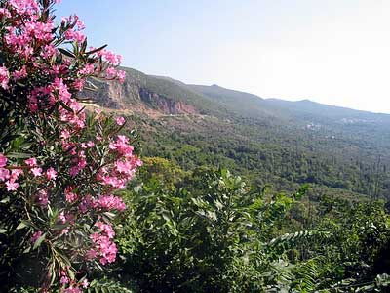
Herkese Sağlık ve
Güvenli Bir Gelecek diliyorum

Slide 2
Türkiye’de Bağışıklama Hizmetleri
Aşılanmama-Aşılamama-Aşılatmama
Prof.Dr.Muzaffer Eskiocak
Trakya Üni. Tıp Fak.
Halk Sağlığı Uzmanı

Slide 3
Türkiye’de Bağışıklama Hizmetleri: (Aşılanmama-Aşılamama-Aşılatmama)
Oturum Başkanı: Dr. Neşe ÇAĞLAYAN YILMAZ Eskişehir Tepebaşı İlçe Sağlık Müdürlüğü
Konuşmacı: Dr. Muzaffer ESKİOCAK Trakya Ün. Tıp Fak. Halk Sağlığı AD, Prof
Konuşmacı: Dr. Süda TEKİN Koç Ün.Tıp Fak. Enfeksiyon Hast. ve Kl. Mikr. Doç.
Salon A

Slide 4
Özgeçmişimde Bağışıklama Hizmetleri
1985 Ulusal Aşı Kampanyası, Karacabey, Bursa
Sağlık Çalışanlarının Bağışıklama Konusunda Bilgi Düzeyleri, Uzmanlık Tezi, 1993, Samsun
İl Aşı Sorumlusu, Samsun
SB Ulusal Aşı Günleri Merkez Koordinatörü, 1998-2001
(Ağrı, Iğdır, Diyarbakır, İstanbul)
Kızamık Salgını yönetimi
Öğrenci tezleri…

Slide 5
Söze Başlarken
Aşıların her tıbbi ürün gibi, aşılama sonrasında beklenen ve istenmeyen etkileri vardır. Yararı, olası zarardan 100-1000 kat daha çoktur.
Aşılar aşılananı korumak için yapılır, toplum, çok yüksek oranda ve yaygınlıkta aşılanırsa, aşılanma yaşına henüz gelmemişleri, aşılanmaya engel hastalığı olanları da toplum bağışıklık düzeyi korur.

Slide 6
Söze Başlarken
Çiçek hastalığının kökü kazındı, 1976’dan bu yana aşısı yapılmıyor.
Çocuk felci hastalığının kökü kazındı, 1998’den bu yana yeni hasta saptanmadı.
Yenidoğan tetanozu hastalığı elimine edildi, 2009’da belgelendi.
Ülkemizde 1985 Ulusal Aşı Kampanyasında 1980’de ve sonra doğanlar aşılandı, Verem, Boğmaca, Difteri, Tetanoz, Çocuk Felci ve Kızamık aşıları yapıldı, kuşakların % 80’i ya da fazlası aşılandı, zaman içinde hiçbir aşıyı yaptırmamışların oranı % 2- % 3 dolayında kaldı.
Aşılama konusunda endişeli olanların içinde
hiç aşılanmayan hemen hemen yok !

Slide 7
17.ULUSAL HALK SAĞLIĞI KONGRESİ SONUÇ BİLDİRGESİ
Dünyada bağışıklama hizmetleri, aşı takviminin çocukluk dönemine odaklı Genişletilmiş Bağışıklama Programı’nın (EPI) erişkinlerde gebe Td, yaşlılarda grip ve pnömoni, riskli kümelerde özel aşılamadan yaşam boyu bağışıklama gereksinimlerini karşılamaya doğru evrildiğini göstermektedir.
http://hasuder.org/anasayfa/index.php/33-news/292-uhsk17sonucbilgirgesi,
30.05.2017

Slide 8
Bağışıklama hizmetleri bir Temel Sağlık Hizmeti’dir
Halkın sağlık eğitimi,
Beslenme durumunun geliştirilmesi,
Temiz su sağlanması ve sanitasyon,
Ana çocuk sağlığı ve aile planlaması,
Başlıca bulaşıcı hastalıklara karşı bağışıklama,
Endemik hastalıkların denetimi
Sık görülen hastalıklar ve yaralanmaların uygun tedavisi,
Temel ilaçların sağlanması.

Slide 9
Özsorumluluk
(self resposibility, self reliance)
Toplumdaki her kişinin ve toplumun kendi sağlığından sorumlu olduğu bilincine ermesi, sağlığını geliştirmek için kendince kabul edilebilir yol ve yöntemleri düşünüp bunları gerçekleştirmesi için ilgililerle işbirliği yapması
Öztek Z, Halk Sağlığı Sözlüğü, SB, SPK, 1998

Slide 10
Bağışıklama hizmetleri: Yapısal bileşenler
Politik istek
Talep yaratma ve sürdürme: HAK TESLİMİ
Örgütlenme
Lojistik sağlama
Güdülenme

Slide 11



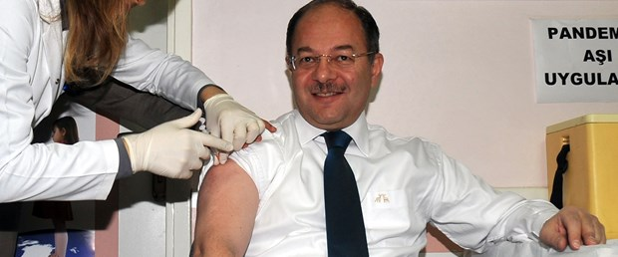

Politik istek

Slide 12
Talep yaratma ve sürdürme
«Tedavi hizmetlerinin prestijinden yararlanıp koruyucu hizmetlere talep yaratmak,
bu talebi karşılayarak büyütmek, sürdürmek,
diğer koruyucu sağlık hizmetlerini de istenir kılmak»

Slide 13
Örgütlenme-Hizmet sunumu
Hizmetten yararlanan hedeflenen | Hizmet sunan | Hizmet Türü | Kapsamdakiler | Performans değerlendirmesi
Yenidoğan | Doğumevi, Hastane | Başvuruya dayalı | Hastanede Doğum yapanlar | -
Bebek, Çocuk | Aile hekimi | Başvuruya dayalı | Liste kişilerine, | Negatif performans
Okul | TSM | Gezici | Bağlı okullara | Pozitif performans
Gebe | Aile hekimi | Başvuruya dayalı | Liste kişilerine, | Negatif performans
15-49 kadın | Aile hekimi | Başvuruya dayalı | Liste kişilerine, | -
Erişkin | Aile hekimi | Başvuruya dayalı | Liste kişilerine, | -
65 + ve Kronik hast. | Aile hekimi | Başvuruya dayalı | Liste kişilerine, | -
Hacı adayları | TSM | Başvuruya dayalı | Müftülük listesi | -
Genel | TSM | Başvuruya dayalı | AH Kaydı olmayan, misafir | -

Slide 14
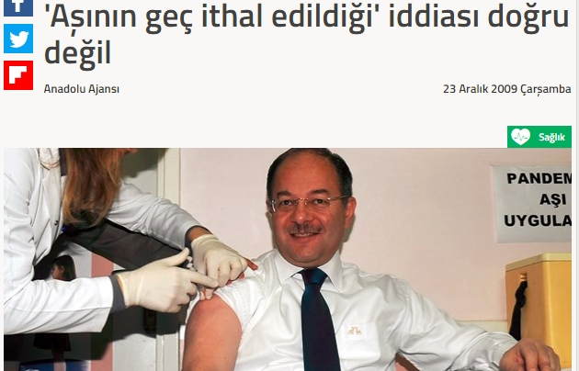

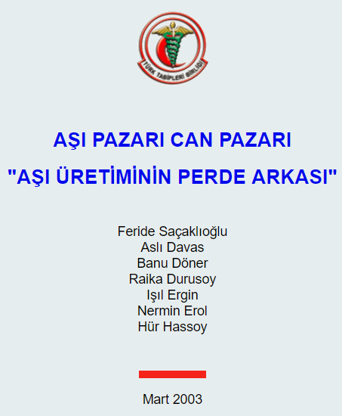
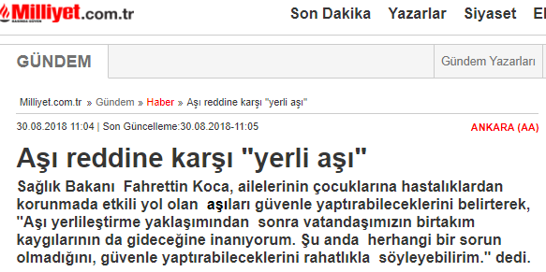
Lojistik sağlama
Aşı üretimi Vs Aşı ithali
Notes:
http://www.milliyet.com.tr/asi-reddine-karsi-yerli-asi--gundem-2733325/i 29.10.2018

Slide 15
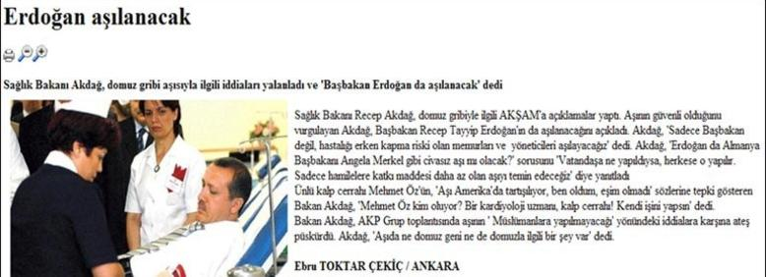
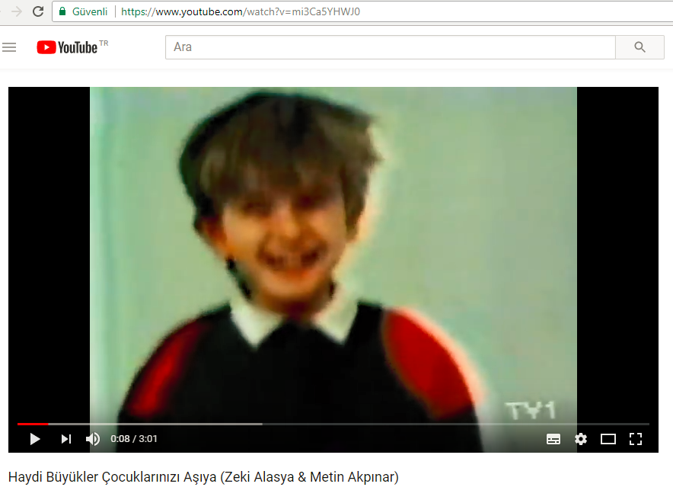
Güdülenme
https://www.google.com.tr/search?biw=1242&bih=557&tbm=isch&sa=1&ei=vDfNWsPuIM-tgAbb9o3AAw&q=grip+a%C5%9F%C4%B1s%C4%B1+ithali+2009+recep+akda%C4%9F&oq=grip+a%C5%9F%C4%B1s%C4%B1+ithali+2009+recep+akda%C4%9F&gs_l=psy-ab.3...49281.53627.0.55109.12.12.0.0.0.0.164.1432.0j11.11.0....0...1c.1.64.psy-ab..1.0.0....0.wwND2MDQ-7g#imgrc=qKlSdrHa3gSUAM:
https://www.youtube.com/watch?v=mi3Ca5YHWJ0, 11.04.2018

Slide 16
Aşısız kalma-aşılanmama

Slide 17
Aşılanmama
Erişememe
Liste kişisi olmama
Başvuruya dayalı hizmet
Aşılatmama
Tereddüt
Red etme

Slide 18
Erişememe:
Aile hekimliği bilgi sistemine kayıt
T.C . Kimlik Numarası edinme
  Doğum kaydı
  Aile hekimine kayıt
Hastane dışında doğum
Mevsimlik tarım işçileri
Sığınmacıların doğan çocukları
«Uyumsuz aile»
Yer değiştirme
HİZMETLER BAŞVURUYA DAYALI !

Slide 20
Bağışıklama Hizmetlerinde
Türkiye Nüfus ve Sağlık Araştırmasına göre Durum?

Slide 21
Türkiye Nüfus ve Sağlık Araştırması ve Sağlık Bakanlığına göre belli aşıları almış olan 15-26 aylık çocuklar (%)
Gösterge |  | 2003 | 2008 | 2013
BCG | TNSA | 87.7 | 95.9 | 94.4
 | SB | 76 | 96 | 95
DaBT-İPA-Hib3 | TNSA | 64.4 | 89.3 | 86.4
 | SB | 68 | 96 | 96
Kızamık 1. doz | TNSA | 79.4 | 89.3 | 89.8
 | SB | 75 | 97 | 94

Slide 22
Türkiye’de Temel Özelliklere Göre
Aşı Olmayışta Değişim (TNSA 2008- 2013)
Temel Özellik | 2008 | 2013 | 2008-2013 Değişimi (%)
Türkiye (%) | 1,6 | 2,9 | 81
Yıllık doğum sayısı (TUIK) | 1 262 333 | 1 291 217 | 2
Hiç aşılanmayan sayısı | 20197 | 37445 | 85
Cinsiyet
Erkek | 1,1 | 1,6 | 45,5
Kız | 2,2 | 4,1 | 86,4
Kadın/Erkek | 2,00 | 2,56 | 28,1
Kız çocuklarda aşılanmamada artış son 5 yıl için %% 86,4 ile erkelere göre (% 45,5) yaklaşık 2 kat artmıştır.

Slide 23
Türkiye’de Temel Özelliklere Göre
Aşı Olmayışta Değişim (TNSA 2008- 2013)
Temel Özellik | 2008 | 2013 | 2008-2013 Değişimi (%)
Doğum Sırası
1 | 1,1 | 1,2 | 9,1
2 ve 3 | 1,2 | 2 | 66,7
4 ve 5 | 3,4 | 9,4 | 176,5
6+ | 4,9 | 7,1 | 44,9
4 ve 5/1 çocuk | 3,09 | 7,83 | 153,4
6+ çocuk/ 1 çocuk | 2,83 | 4,70 | 65,9
Doğurganlığın teşvik edildiği bu dönemde 4-5 çocuklu ailelerin çocuklarının
aşılanmamasında artış bir çocuklulara göre % 153,4; 2-3 çocuklulara göre % 65,9’dur. 2008-2013 döneminde hiç aşı olmamışların sıklığında artış 4-5 çocuklu ailelerin çocukları için % 176’5 oldu.

Slide 24
Türkiye’de Temel Özelliklere Göre
Aşı Olmayışta Değişim (TNSA 2008- 2013)
Temel Özellik | 2008 | 2013 | 2008-2013 Değişimi (%)
Eğitim
Eğitim yok/ilk | 3,2 | 9,2 | 187,5
İlk. birinci kademe | 1,8 | 2,4 | 33,3
İlk. İkinci kademe | 0,8 | 1,1 | 37,5
Lise ve üzeri | 0,2 | 0,2 | 0,0
Eğitimi Yok/Lise ve üzeri | 16 | 46 | 187,5
Hiç aşılanmamışların sıklığında artış en çok ilkokulu bitirmemiş/ eğitimi olmayan kesimdedir(% 187,5). Lise ve üzeri eğitim almışlar ile eğitimi olmayanlar arasındaki eşitsizlik % 187,5 artmıştır. Hiç aşılanmamış olma neredeyse tümüyle Lise ve üzeri eğitim almamışların sorunu gibi görünmektedir.

Slide 25
Türkiye’de Temel Özelliklere Göre
Aşı Olmayışta Değişim (TNSA 2008- 2013)
Temel Özellik | 2008 | 2013 | 2008-2013 Değişimi (%)
Hane halkı refah düzeyi
En düşük | 3,8 | 4,1 | 7,9
Düşük | 2,1 | 3,5 | 66,7
Orta | 0,6 | 4,6 | 666,7
Yüksek | 0,5 | 0,9 | 80,0
En Yüksek | 0,7 | 0 | -100,0
En Düşük/Yüksek | 7,6 | 4,56 | -40,1
Hiç aşılanmamışların sıklığında artış en çok hanehalkı refah düzeyi orta olarak sınıflanan kesimde (% 666,7), azalma ise en varsıl kesimde (-%100) olmuştur. Hiç aşılanmamış olma neredeyse tümüyle varsıl olmayanların sorunu gibi görünmektedir.

Slide 26
Aşı ile önlenebilir hastalıklarda durum- Kızamık

Slide 27
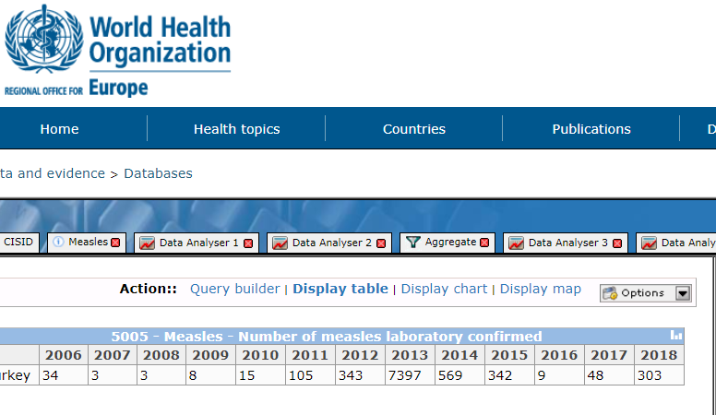
http://data.euro.who.int/cisid/?TabID=471335, 01.11.2018

Slide 28
Türkiye’de Kızamık Salgınının
Aşılanma Durumunun 2013 ve 2015’teki Dağılımı

Slide 29
Türkiye 2017 Kızamık Bildirimlerinin Aşılanma Durumları, CISID
Kaynak :http://data.euro.who.int/cisid/Default.aspx?TabID=471149 ,30.10.18

Slide 30
Türkiye 2017 Kızamık Vakalarının Dağılımı, CISID.
Kaynak :http://data.euro.who.int/cisid/Default.aspx?TabID=471149 ,30.10.18

Slide 31
Türkiye 2018 Kızamık Bildirimlerinin Aşılanma Durumları, CISID.
Kaynak :http://data.euro.who.int/cisid/Default.aspx?TabID=471149 ,30.10.18

Slide 32
Türkiye 2018 Kızamık Vakalarının Dağılımı, CISID.
Kaynak :http://data.euro.who.int/cisid/Default.aspx?TabID=471149 ,30.10.18

Slide 33
Aşılatmama

Slide 34
Aşılatmama- Aşı Reddi
Bağışıklama hizmetinin sunulmasına karşın Aşı yaptırmama, ya da yapılmasını kabulde tereddüt, gecikmeye neden olma
http://www.who.int/immunization/programmes_systems/vaccine_hesitancy/en/

Slide 35
Aşılanmama nedenleri
Risk faktörleri
  Sağlık biriminden uzakta yerleşim
  Yoksulluk
  Annenin eğitim düzeyi
  Sağlık hizmetlerinin özellikleri
Yardımcı faktörler
  Kötü deneyim sonucu, korku, güvensizlik
  Ailenin çok meşgul oluşu
  Kaçırılmış fırsatlar
  Korkular, dedikodular
  Bağışıklamanın yararına ilişkin takdir eksikliği
  Bilgi yetersizliği
Favina M, Steinglass R, Fields R, Banerjee K,Sawhneye M, Why children are not vaccinated: a review of the grey literatüre,
International Health 4 (2012) 229–238

Slide 36
Eksik aşılı
Aşısız
Aile
Özellikleri
Anne baba
Bilgi
tutum
Sağlık Hizmetleri
% based on 887 reasons abstracted from 209 relevant articles
% based on 33 reasons abstracted from 12 articles on unvaccinated children
Dr Kumanan Rasanathan, Why do some children remain unvaccinated?Addressing the social determinants of health to improve coverage and child health,2010 WHO/IER/ETH

Slide 37
UAG’nde Sağlık Personelinin çocuklarını aşılatmama gerekçeleri, 1996, Edirne (N: 13)
Rutin aşılar yeterince bağışıklık sağladığı için (5 kişi)
İzleyen Dr. Kontrendikasyon kararı (5 kişi)
Bakanlığa güvenmeme (4 kişi)
Yan etki riski (1 kişi)
Ticari uygulama kaygısı (1 kişi)
Eskiocak M, Spor Y, Öztürk D, Saltık A. Ulusal Aşı Günlerinde Çocuğunu Aşılatamayan Sağlık Personelinin Bağışıklama ile ilgili Deneyimleri ve Aşıyı Reddetme Nedenleri V. Ulusal Halk Sağlığı Kongresi, Bildiri Kitabı, 1996

Slide 38
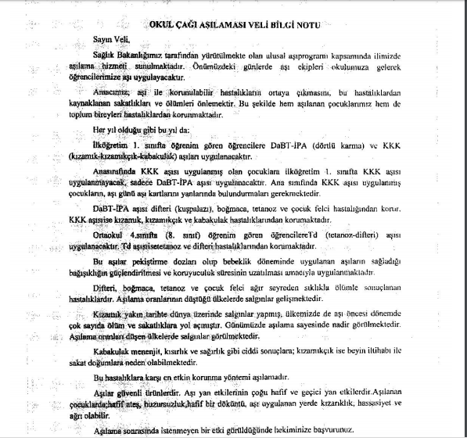
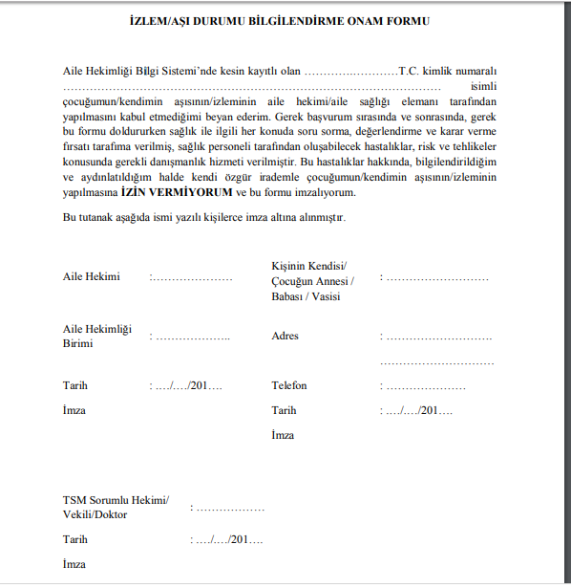
https://erenler.meb.gov.tr/meb_iys_dosyalar/2016_11/01092345_okul_asi_uygulamalari.pdf
http://www.batmanhsm.gov.tr/upload/formlar/EK-7_izlem-asi_durumu_bilgilendirme_onam_formu.pdf

Slide 39
Pandemik Grip Aşısını yaptırma nedenleri
Anne veya baba yönetici profesyonel meslek gruplarındansa,
Aile hekimi önermişse,
Televizyondan aşı yapılmaması telkini duymamışsa
Pandemik influenza aşısını diğerlerine göre anlamlı düzeyde farkla yaptırmış
ŞANDIR N. Edirne’nin İki Farklı Sosyoekonomik Bölgesindeki Okullarda Pandemik İnfluenza Aşılanma Durumunun Değerlendirilmesi, TÜ SBE Halk Sağlığı Yüksek Lisans Tezi
(Danışman, Prof. Dr. Muzaffer ESKİOCAK) EDİRNE 2014

Slide 40
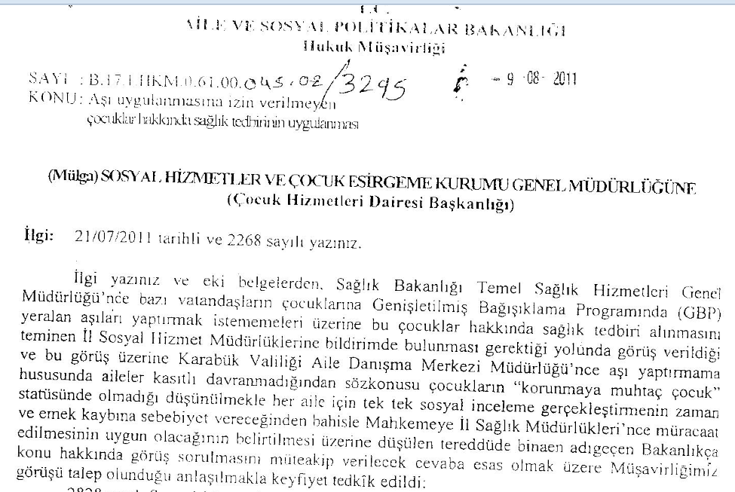

Slide 41
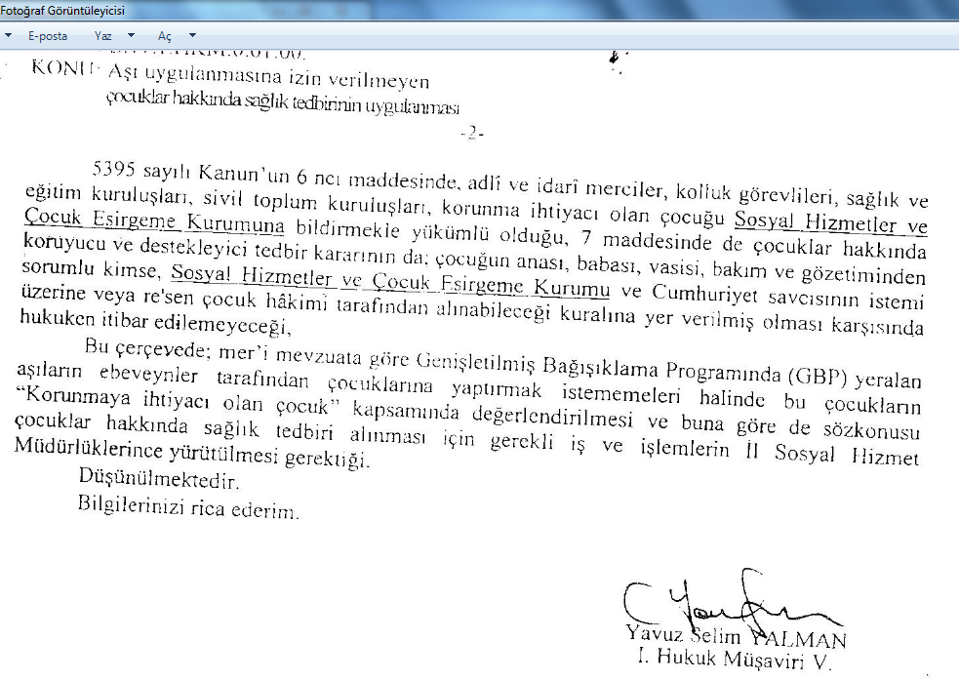

Slide 42
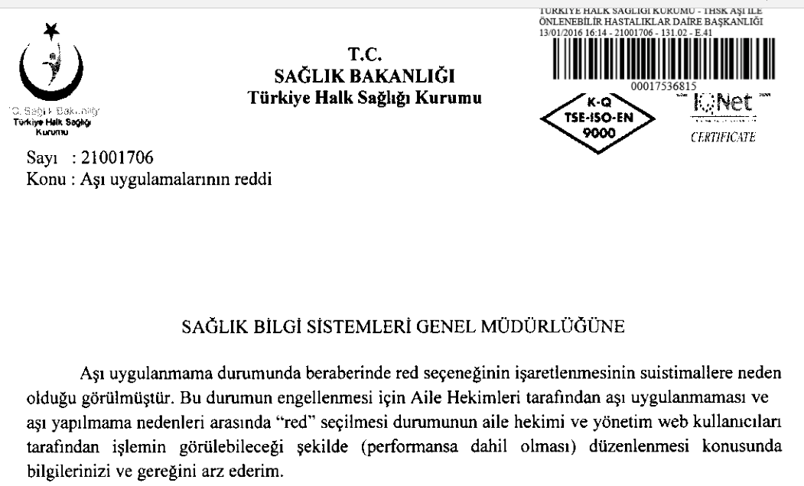
http://www.e-saglik.gov.tr/dosya/1-101111/h/asi-uygulamalarinin-reddithskustyaziindir.pdf

Slide 43
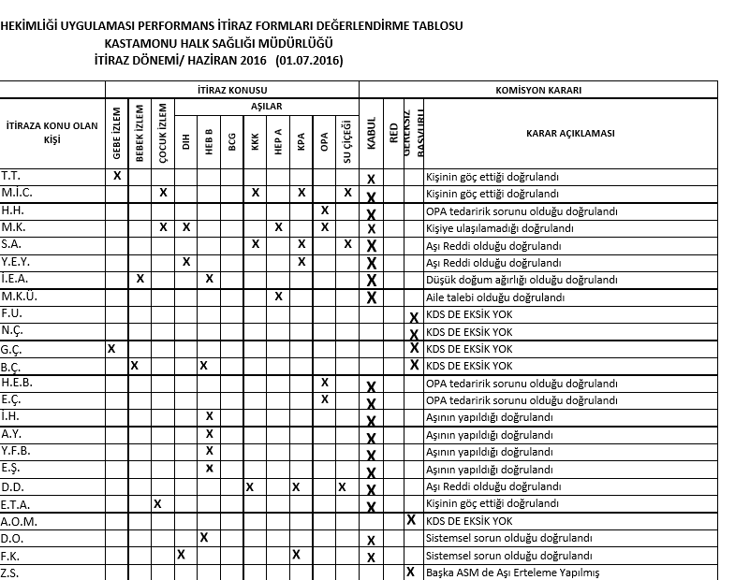
http://kastamonuhalksagligi.gov.tr/dosyalar/files/PERFORMANS%20KARARLARI%20HAZ%C4%B0RAN%20%202016.pdf, 04.11.2016

Slide 44
Evaluation of Childhood Vaccine Refusal and Hesitancy Intentions in Turkey
Aşıyı Reddeden aileler:
Daha düşük eğitimli,
Daha düşük gelirli,
Yenidoğan tarama testlerini de reddediş
Profilaktik Vitamin D kullanımda düzensizlik daha çok
Alternatif tedavi yöntemlerini daha çok kullanmış
Topçu S, Almış H, Başkan S, Turgut M, Şimşek Orhon F, Ulukol B.
Evaluation of Childhood Vaccine Refusal and Hesitancy Intentions in Turkey
The Indian Journal of Pediatrics, 2018 https://doi.org/10.1007/s12098-018-2714-0

Slide 45
Aşı yaptırmama nedenleri n=33
Neden | Sayı
Çocuk için zararlı olabilir | 17
Aşılara güvensizlik | 17
Aşılar yarar sağlamaz | 13
Doğal bağışıklığa inanma | 13
Çocuğu Aşıyla önlenebilir hastalığa yakalanmaz | 12
Dini inançlar | 11
Aşıyla önlenebilir hastalık önemsiz | 9
Çocuğu aşılanması gereken risk grubunda değil inancı | 7
Aşılar kısırlığa yol açar inancı | 5
Aşılar otizme yol açar inancı | 4
Nedeni yok | 4
Topçu S, Almış H, Başkan S, Turgut M, Şimşek Orhon F, Ulukol B. Evaluation of Childhood Vaccine Refusal and Hesitancy Intentions in Turkey, The Indian Journal of Pediatrics, 2018 https://doi.org/10.1007/s12098-018-2714-0

Slide 46
Bilgi kaynağı, n=33
Kaynak | Sayı
Sağlık çalışanları | 13
Sosyal medya | 13
Sosyal çevre | 12
Gazete, magazin | 9
Bilimsel yayınlar | 7
Topçu S, Almış H, Başkan S, Turgut M, Şimşek Orhon F, Ulukol B.
Evaluation of Childhood Vaccine Refusal and Hesitancy Intentions in Turkey
The Indian Journal of Pediatrics, 2018 https://doi.org/10.1007/s12098-018-2714-0

Slide 47
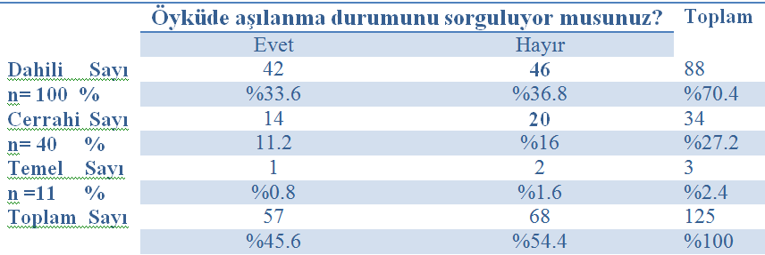
Öyküde bağışıklama anamnezi alma durumlarının bölümlere göre dağılımı, TÜ SAUM, 2018
Han Yekdeş D, Altunok A, Marangoz B, Eskiocak M. Bir Üniversite Hastanesindeki Hekimlerin Bağışıklama İle İlgili Tutumları,
20.Ulusal Halk sağlığı Kongresi, 2018 (Sözel bildiri olarak kabul edildi)

Slide 48
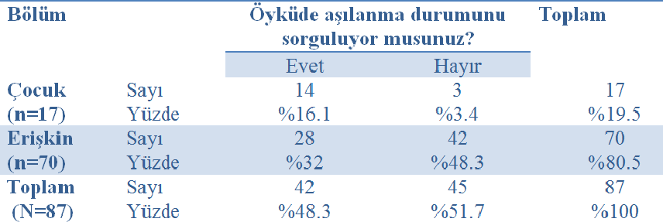
Dahili bilimlerde öyküde bağışıklama anamnez alma durumlarının erişkin ve çocuk ile ilgilenen bölümlere göre dağılımı , TÜ SAUM, 2018
Han Yekdeş D, Altunok A, Marangoz B, Eskiocak M. Bir Üniversite Hastanesindeki Hekimlerin Bağışıklama İle İlgili Tutumları,
20.Ulusal Halk sağlığı Kongresi, 2018 (Sözel bildiri olarak kabul edildi)

Slide 49
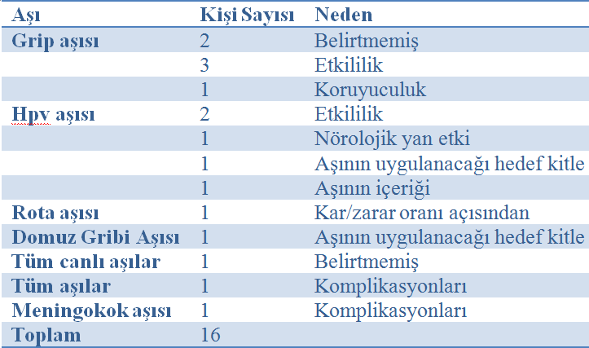
Hekimlerde Aşı Tereddüdü Nedenlerinin dağılımı, TÜ SAUM, 2018
Han Yekdeş D, Altunok A, Marangoz B, Eskiocak M. Bir Üniversite Hastanesindeki Hekimlerin Bağışıklama İle İlgili Tutumları,
20.Ulusal Halk sağlığı Kongresi, 2018 (Sözel bildiri olarak kabul edildi)

Slide 50
Trakya Üniversitesi Sağlık Uygulama ve Araştırma Merkezi’nde Yardımcı Sağlık Çalışanlarının Bağışıklama İle İlgili Tutumları, 2018
Katılımcılardan 57 kişi (% 34) kendini ya da çocuğunu aşılatmakla ilgili tereddüdü olan hasta ya da yakını olduğunu belirtmiştir,
Katılımcıların büyük kısmı (% 90’ı) sağlık çalışanlarında ve hastalarda bağışıklamaya ilişkin yasal düzenleme yapılması gerektiğini düşünmektedir.
Marangoz B, Han Yekdeş D, Eskiocak M, Trakya Üniversitesi Sağlık Uygulama ve Araştırma Merkezi’nde Yardımcı Sağlık Çalışanlarının
Bağışıklama İle İlgili Tutumları, 20.Ulusal Halk Sağlığı Kongresi, 2018 (Sözel bildiri olarak kabul edildi)

Slide 51
Aşı Reddine karşı tutum
Aşı Danışma Kurulunun belirlediği aşıları aşı takvimine uygun bir biçimde yapmak- yaptırmak zorunlu olmalıdır. Bireylere sorumluca karar verme yükünün transferi haksızlık olur.
GBP hedeflerine ulaşılabilmesi için uygun yöntemlerle sağlık eğitimi verme/ talep yaratma ve halkın yaşadığı yerlerde, kabul edilir yollarla bu talebi karşılama ve sürdürme devletin sağlık örgütlenmesinin görevidir.

Slide 52
Ne yapmalı?
bir çocuk ölünce
boğmacadan
ya da kızamıktan
gökte bulut olunca
yağmur olup
düşünce yere
can vermek için
çiçeklere
sorar vurur da camlara
takır takır
gerekeni yaptınız mı
yaptınız mı gerekeni?
Dr.Çağatay Güler

Slide 53
Ne yapmalı?
Güvenin yeniden sağlanması
Kamu
Akademi
  Uzmanlık derneklerinden oluşan, Hükümet dışı-endüstri dışı-
  bir bilimsel bağışıklama güçbirliği örgütlenmesi
  Uzmanlık Dernekleri hizmet sundukları popülasyona özgü bağışıklama kılavuzu hazırlamalı, uygulamalı
  …
  Politik isteğin güçlenmesi, görünürlüğü
  Yerli aşı üretimi
  Saydamlık
    Hastalık ve ASİE surveyans verilerinin paylaşımı
    Bağımsız araştırma olanaklarının geliştirilmesi
  Toplum katılımının sağlanması
  …

Slide 54
Sonuç
Aşılanmama ya da aşı yaptırmaya ilişkin tereddüt, küreselleşmeci politik üstyapının, neoliberal hegemonyanın bilime ve sağlık hakkına ilişkin kabul ve ifadeleriyle, sağlık hizmetlerine yönelik biçimlendirici kararlarıyla ilişkilidir.

Slide 55

«Dünyada herşey için; medeniyet için, hayat için, muvaffakiyet için en hakiki mürşit ilimdir, fendir.
ilim ve fennin haricinde mürşit aramak gaflettir, cehalettir, dalalettir"
Gazi Mustafa Kemal ATATÜRK
Robb Butler, Vaccine Demand: Hesitancy and Acceptance in the European Region, 2017

Slide 56
Okuma önerileri
Eskiocak M, Türkiye’de bağışıklama hizmetleri, Cilt 27, Sayı 2, Mart-Nisan, 2012, Sayfa 83-103, Toplum ve Hekim, http://www.belgelik.dr.tr/ToplumHekim/browserecord.php?-action=browse&-recid=2371
Eskiocak M, Aşılanmama, Aşılatmama ve Türkiye’de “Aşı Reddi” Tartışmasına Kısa Bir Katkı, Cilt 33, Sayı 3, Mayıs-Haziran, 2018, Sayfa 220-222, Toplum ve Hekim, http://www.belgelik.dr.tr/ToplumHekim/browserecord.php?-action=browse&-recid=2850
Eskiocak M, Neoliberal dönüşümün bağışıklama hizmetlerine etkileri ve sonuçları, Bilim ve Gelecek, sayı.172, Haziran 2018,
Eskiocak M, Kızamık Söyleşisi, Hekimce Bakış, Sayı. 84, http://hekimcebakis.org/dergiler/HB_84/files/basic-html/page38.html,
Eskiocak M, Saltık A. Bağışıklama Hizmetlerinde Temel Bileşenler-1, Sürekli Tıp Eğitimi Dergisi, Cilt 6, sayı 11, 1997

